Slide 1
Catch me if you can
סתיו הרצוג, משה מנע ויואב הראל

Slide 2
תיאור המשחק
המשחק מיועד ל2 שחקנים, שחקן אחד יהיה מרגל ושחקן שני מפעיל הסוכנים. מטרת המרגל היא להגיע ליעד הסופי מבלי להתפס, ואילו מטרת מפעיל הסוכנים היא לתפוס את המרגל לפני שיגיע ליעד הסופי.
Notes:
לוח המשחק הוא מפת כדור הארץ, כל המדינות מחוברות כרשת על פי הטיסות בניהן. כל שחקן מתחיל בנקודה אחרת על המפה ויכול לנוע מיעד ליעד ע"י טיסה, לכל טיסה יש זמן שונה.
תנועת השחקנים נעשית במקביל והיא חשופה לשני הצדדים ולכן עליהם להפעיל מחשבה ואסטרטגיה בין כל צעד שהם עושים.

Slide 3
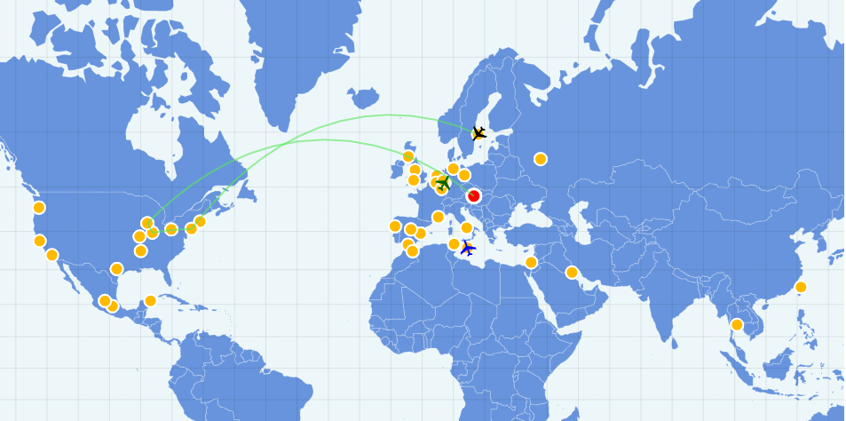
מפת המשחק
לוח המשחק הוא מפת עולם עם 40 שדות תעופה, אשר מחוברים במידה וקיימת בינהם טיסה.
Notes:
https://jamboard.google.com/d/1cwihxGZXsXmjHCCJro26SAaIsMFHTof7giER_R7lfUA/viewer

Slide 4
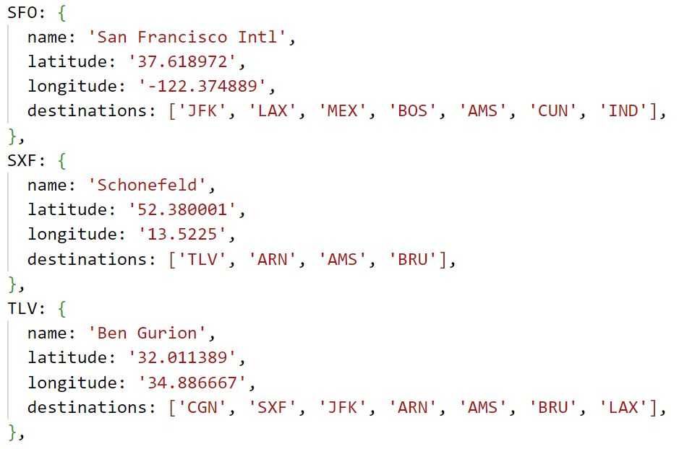
נתוני הטיסות
נתוני הטיסות נלקחו מקובץ JSON לכל שדה תעופה יש מערך המכיל את השדות אליהם מקושר ע"י טיסה.

Slide 5
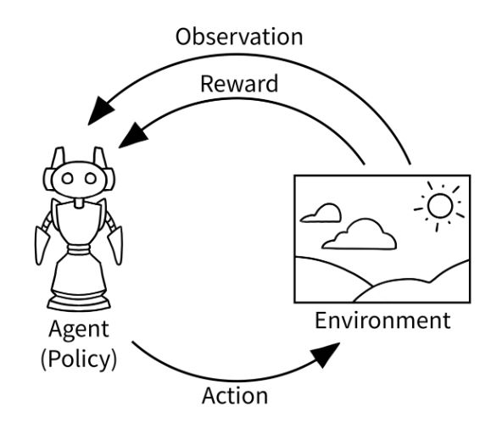
הפרוייקט
מימוש 2 השחקנים כך שישוחקו ע"י המחשב באמצעות מודל של Reinforcement Learning.

Slide 6
Reinforcement Learning
Reinforcement Learning זה מודל למידת מוכנה אשר מתבסס על תגמול להתנהגות רצויה וענישה על התנהגות לא רצויה.
המודל מסוגל לתפוס ולפרש את סביבתו לביצוע פעולות וללמוד ע"י ניסוי וטעיה.
מטרת המודל היא ללמוד איך להתנהג בסביבה כדי להשיג Reward מקסימלי לאורך כל המשחק.
Notes:
שיטה זו מייחסת ערכים חיוביים לפעולות הרצויות לעידוד הסוכן וערכים שליליים להתנהגויות לא רצויות. זה מתכנת את הסוכן לחפש תגמול כולל לטווח ארוך ומקסימלי כדי להשיג פתרון אופטימלי. כך לומד הסוכן עם הזמן להימנע מהשלילי ולחפש את החיובי.

Slide 7
איך מימשנו את המודל
שימוש ב Gym Open AI
שימוש באלגוריתם PPO.
Action space
Observation
Step
Reward

Slide 8

איך מימשנו – Gym
Gym היא ספריית קוד פתוח של Open AI אשר מספקת את הסביבה והמעטפת לפיתוח ובדיקות של מודלי Reinforcement Learning .
Notes:
בחרנו בGym כיוון שזוהי הספרייה הפופלרית ביותר ברשת והDocumentation שלהם הוא המפורט והברור ביותר.
Gym מקשר בין הסביבה למודל.

Slide 9
איך מימשנו – שימוש באלגוריתם PPO
PPO (Proximal Policy Optimization)
אלגוריתם פופולרי ללימוד מודלים של Reinforcement Learning, לקבלת החלטות בסביבה על מנת להשיג את המטרה.
האלגוריתם מתוכנן לאזן בין חקירה (explore) של צעדים חדשים, לבין שימוש בצעדים שכבר סווגו כצעדים טובים (exploit).
Notes:
לזרוק מילת קישור בין PPO לדברים שצריך לספק לו

Slide 10
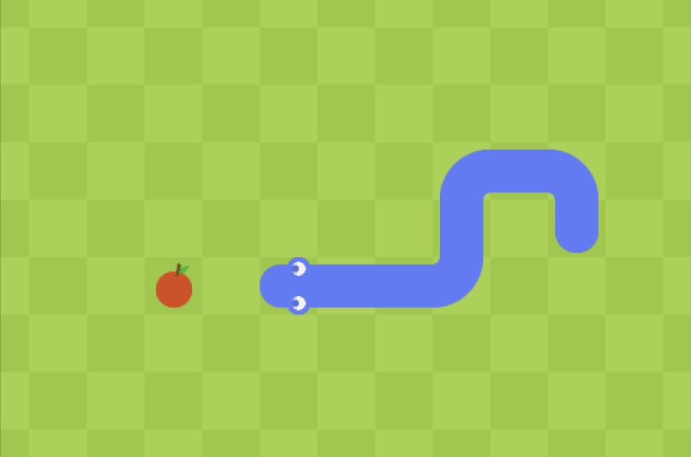
איך מימשנו - Action space
Action space זה סט הפעולות האפשריות למודל, לדוגמא במשחק סנייק: ישנן 4 פעולות אפשריות (למעלה, למטה, ימינה, שמאלה). בכל צעד המודל בוחר פעולה מתוך הaction space.
במשחק שלנו, כל action מייצג שדה תעופה, והaction space הם כל שדות התעופה האפשריים מאותו מקום. בחירה בaction מסויים תעביר את השחקן לשדה התעופה הנבחר.
Notes:
Action Mask
מגביל את מספר הפעולות מתוכן אפשר לבחור, בהתאם למצב הנוכחי בו נמצא השחקן. זוהי פונקציה שנקראת לפני כל צעד ומחזירה למודל אילו פעולות חוקיות באותו הצעד.

Slide 11
איך מימשנו – Observation
Observation זה הסביבה (העולם) אותו רואה המודל בכל שלב ולפי זה הוא בוחר את הצעד הבא שלו.
במשחק שלנו, הobservation מייצג את מיקומי השחקנים והיעד, כלומר מערך בגודל 4.
[spy_position, agent1_position, agent2_position, target_position]

Slide 12
איך מימשנו – Step & Reward
Step
בפונקציה step מקבל את הaction שנבחר על ידי המודל, בפונקציה זו מיישמים את לוגיקת המשחק, ומחזירים למודל את הobservation החדש והreward המתאים.
Reward
0 : צעד כאשר המודל לא נתפס או הגיע ליעד.
-1 : כאשר המודל הפסיד.
1 : כאשר המודל ניצח.

Slide 13
מפת המשחק

Slide 14
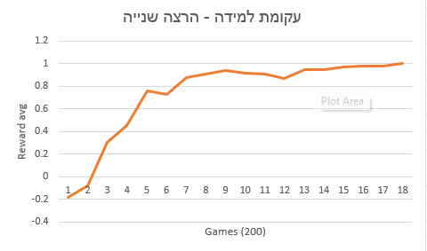
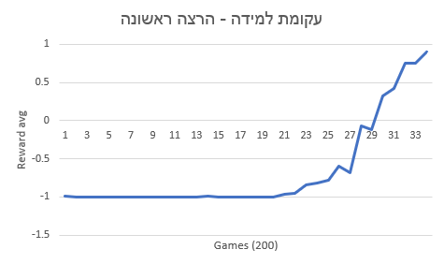
תהליך למידה - מרגל
לימוד מודל המרגל במשך 20 אלף צעדים ליעד 28 (טוניס)

Slide 15
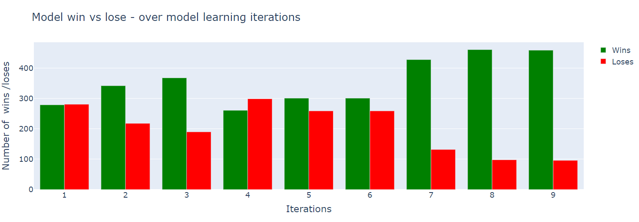
תהליך למידה - מרגל
Notes:
להוסיף הכנה לשקופית הבאה, להסביר שבתהליך הלמידה (איטרציה) המיקומים של השחקנים נשארים אותו דבר, וכל פעם אימנו את המודל על יעד אחר, ויש סה"כ 28 יעדים
על כל יעד בחנו 20 משחקים, סה"כ באיטרציה 560 משחקים

Slide 16
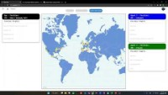
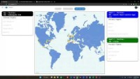
הדגמת המודל
Untrained: Trained:

Slide 17
שימו חגורות, נתראה באוויר

